Slide 1
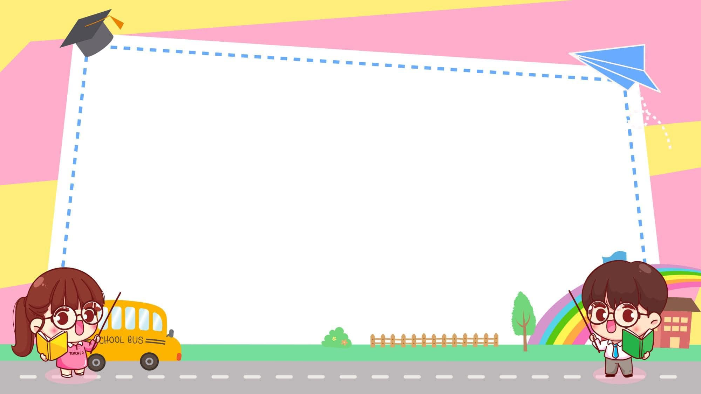
TOÁN
TÍNH CHẤT GIAO HOÁN CỦA PHÉP NHÂN

Slide 2



KHỞI ĐỘNG
Notes:
Trước khi vào bài mới, chúng ta cùng khởi động qua bài tập sau nhé

Slide 3








Nhạc nền

Slide 4










01
Tính: 1231 × 3 = ?
Âm thanh
khi chọn Đúng
3000
3693
Âm thanh
khi chọn Sai
3143
3231
15
14
13
12
11
10
9
8
7
6
5
4
3
2
1
0

Slide 5

MỤC TIÊU BÀI HỌC
NHÂN VỚI SỐ
CÓ MỘT CHỮ SỐ
+ Đặt tính: Đặt thừa số có 1 chữ số dưới thừa số có nhiều chữ số.
+ Tính: Nhân thừa số có một chữ số với lần lượt các chữ số của thừa số có nhiều chữ số theo thứ tự từ phải sang trái.
Notes:
Các con có muốn biết, chúng ta sẽ được học và thực hiện những hoạt động nào trong ngày hôm nay không?
Đầu tiên là phần khởi động
Tiếp theo, chúng ta sẽ đi tìm hiểu bài mới qua cấc hoạt động
giới thiệu bài, tìm hiểu ví dụ, ghi nhớ, luyện tập
Phần cuối cùng là: Củng cố. Tại hoạt động này các coN SẼ CÙNG ôn lại kiến thức đã học qua một trò chơi đấy/
Cô mời các con cùng bước vào hoạt động đầu tiên nào

Slide 6
CẢM ƠN CÁC BẠN NHỎ!
CHÚC CÁC BẠN HỌC TẬP TỐT!

Slide 7

Điền số thích hợp điền vào chỗ chấm:
2800 + 12 389 = 12 389 + ........
02
2800
Tính chất giao hoán
của phép tính cộng.

Slide 8
CẢM ƠN CÁC BẠN NHỎ!
CHÚC CÁC BẠN HỌC TẬP TỐT!

Slide 9
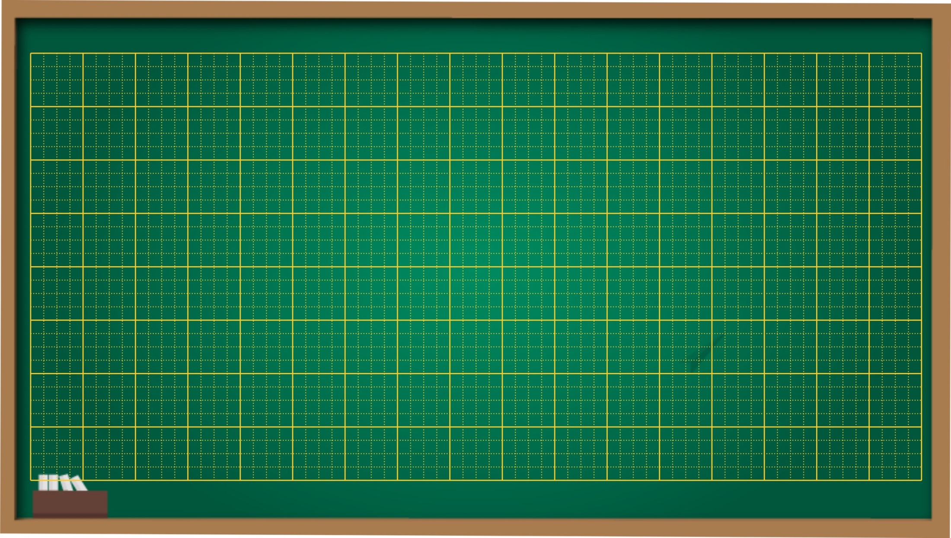
Thứ sáu ngày 11 tháng 11 năm 2022
Toán
Tính chất giao hoán của phép nhân

Slide 10


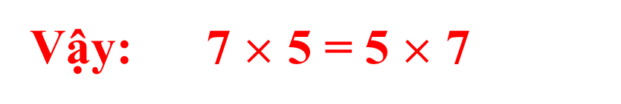
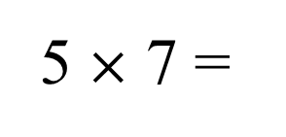
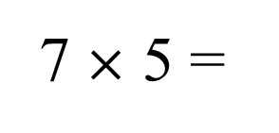
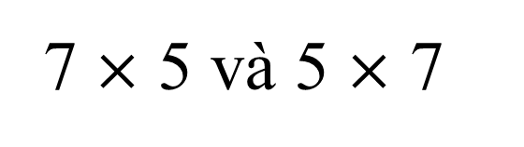
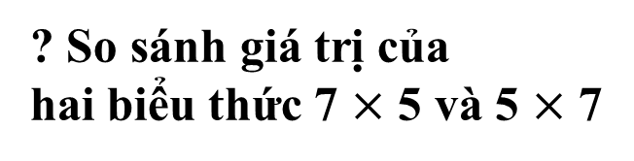
a) Tính và so sánh giá trị của hai biểu thức
7 $×$ 5 và 5 $×$ 7
Ta có:
7 $×$ 5 =
35
? So sánh giá trị của
hai biểu thức 7 $×$ 5 và 5 $×$ 7
5 $×$ 7 =
35
Vậy: 7 $×$ 5 = 5 $×$ 7
Hai phép nhân có thừa số giống nhau thì luôn bằng nhau.
Em có nhận xét gì về các thừa số của hai biểu thức trên ?
Notes:
321475 + 423507 x 2 = 321475 + 847014 = 1168489

Slide 11








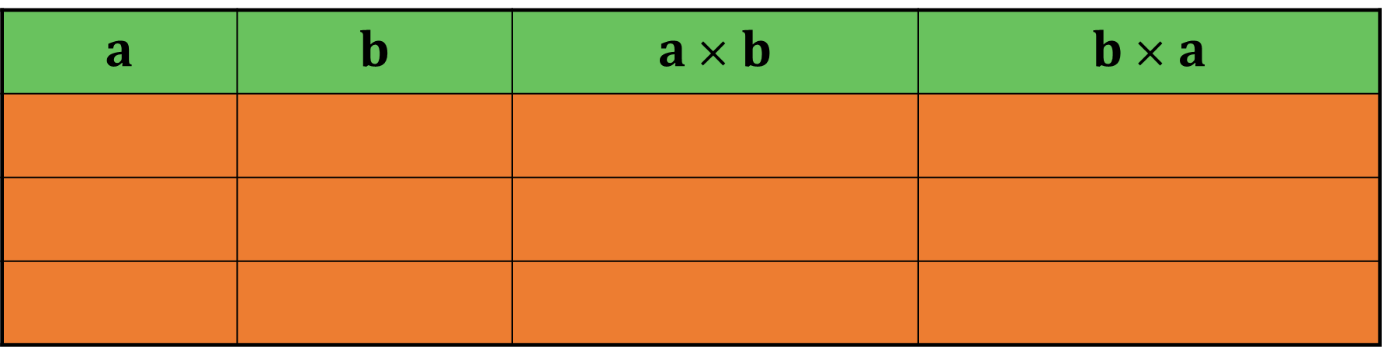
So sánh giá trị của hai biểu thức a $×$ b và b $×$ a trong bảng sau:
a | b | a $×$ b | b $×$ a
4
8
4 $×$ 8 = 32
8 $×$ 4 = 32
6
7
6 $×$7 = 42
7 $×$ 6 = 42
5
4
5 $×$ 4 = 20
4 $×$ 5 = 20
Thừa số
Thừa số
Tính chất giao hoán trong phép nhân
a $×$b = b $×$ a
Tích
Tích
Khi ta đổi chỗ các thừa số trong một tích thì tích
không thay đổi.
Thừa số
Thừa số
- Nhận xét về các thừa số trong hai tích a x b và b x a?
Hai tích đều có thừa số a và b nhưng vị trí khác nhau.
- Khi đổi chỗ các thừa số trong một tích thì tích đó như thế nào?

Slide 12

Tính chất giao hoán
của phép nhân
Khi đổi chỗ các thừa số trong một tích thì tích không thay đổi.
a x b = b x a
Notes:
* Bạn nào có thể nêu công thức biểu thị tính chất giao hoán bằng một biểu thức chứa chữ khác

Slide 13
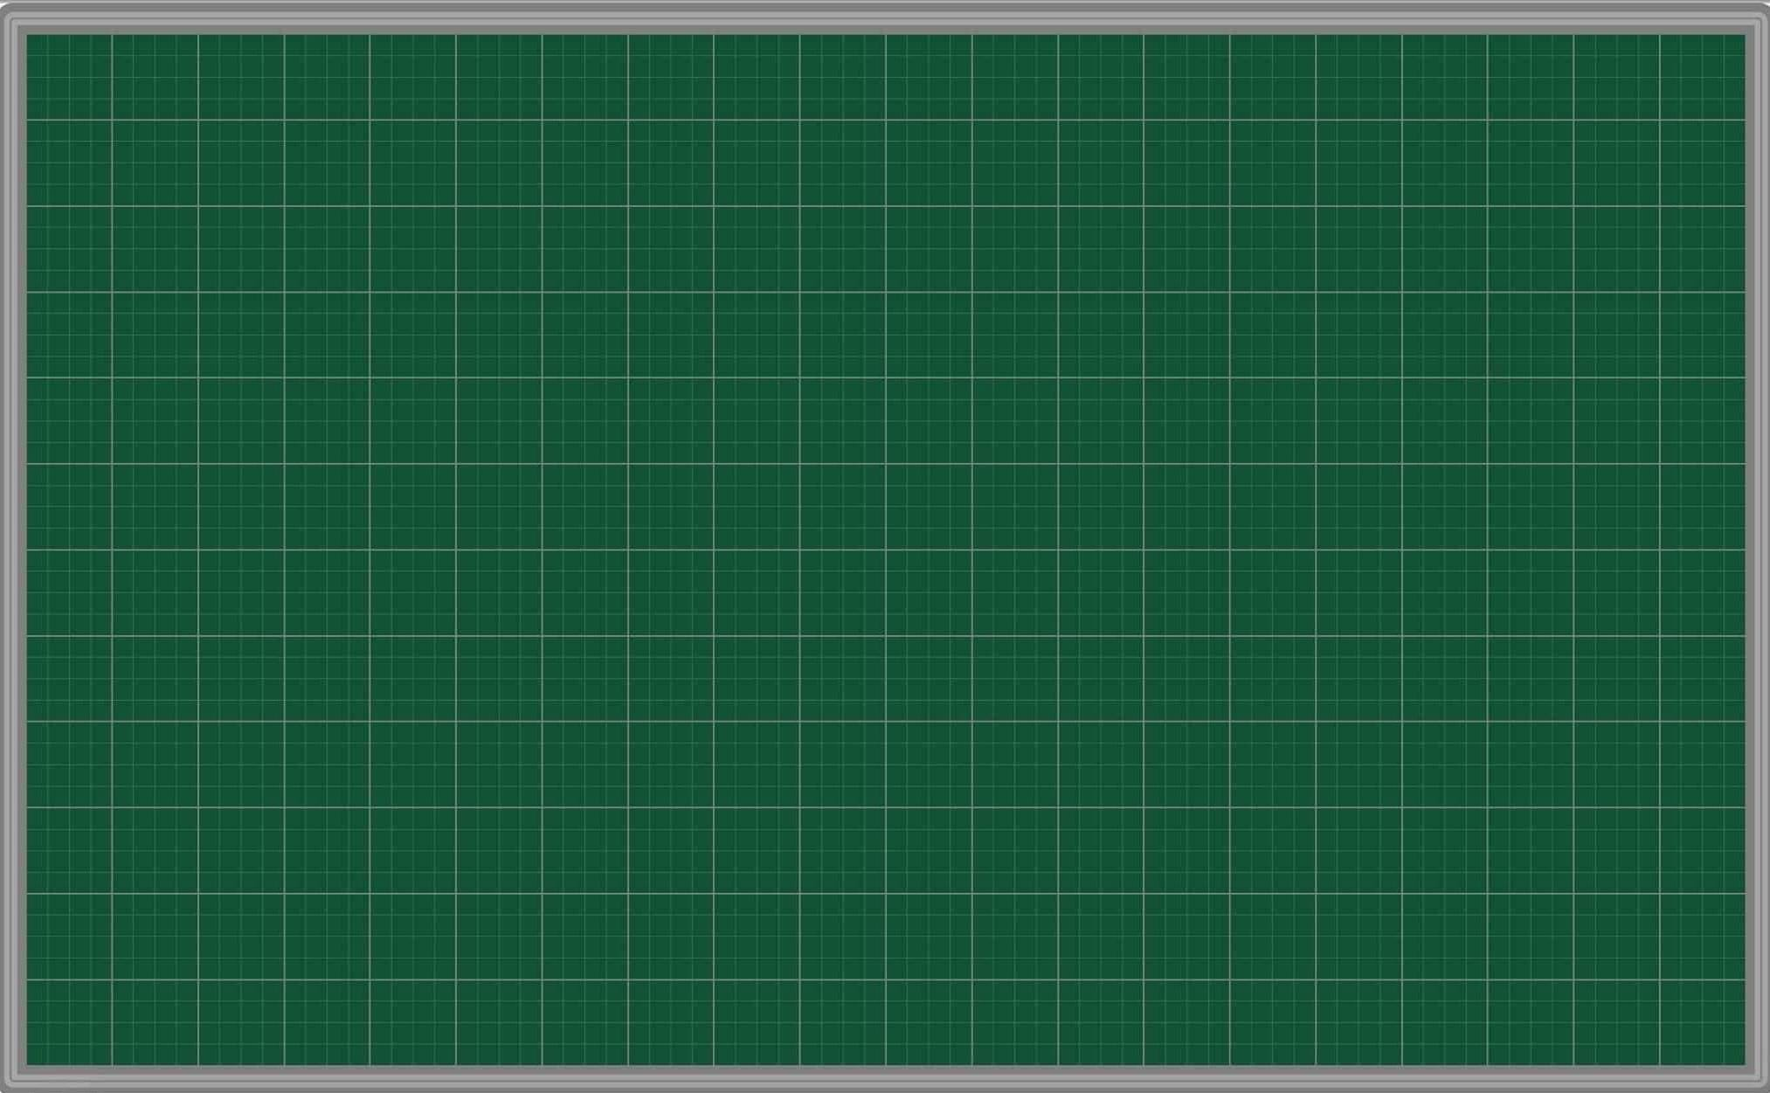
Thứ sáu ngày 11 tháng 11 năm 2022
Toán
Tính chất giao hoán của phép nhân
1. Ghi nhớ:
Khi đổi chỗ các thừa số trong một tích thì tích không thay đổi.

Slide 14

2. LUYỆN TẬP
Notes:
Để năm rõ hơn về tính chất giao hoán của pmh cũng như vận dụng nó vào giải bài tập như thế nào. Cô mời các con cùng chuyển sang phần luyện tập.

Slide 15
Bài 1. Viết số thích hợp vào ô trống:
125
9
a. 125 x 6 = 6 x
b. 364 x 9 = x 364
8
c. 34 x (4 + 5) = 9 x
d. (12 – 5) x 8= x 7
34
Con đã làm thế nào để tìm ra kết quả của phép tính?
Nêu tính chất giao hoán của phép nhân.

Slide 16
Bài 2. Tính (theo mẫu):
a) 6 × 125 =
125 × 6
= 750
= 3745 × 8
= 29960
d) 8 × 3745
= 1937 × 9
= 17433
b) 9 x 1937
e) 7 x 9896
= 9896
= 69272
c) 6 × 2357
= 2357 × 6
= 14142
Để tìm được kết quả của các phép tính này, ta làm như thế nào?
Notes:
-Nhận xét các phép tính đầu của hai phần a và b?
- Để tìm được kết quả của hai phép tính này, ta làm như thế nào?
- Với phép tính 7 x 853. Đây là phép nhân với số có 3 chữ số chúng ta chưa học. Vậy bây giờ chúng ta phải làm ntn để tính được kết quả?
- Rất chính xác! Các con hãy vận dung tc giao hoán của phép nhân để chuyển đổi phép tính nhân số có 3 chữ số thành phép tính nhân với số có 1 chữ số.

Slide 17




Bài 3: Khoanh vào chữ đặt trước câu trả lời đúng:
A. 5 hình chữ nhật
B. 6 hình chữ nhật
C. 8 hình chữ nhật
D. 9 hình chữ nhật
D. 9 hình chữ nhật

Slide 18

Tính chất giao hoán:
Khi đổi chỗ các thừa số trong một tích thì tích không thay đổi.
a x b = b x a
Notes:
Quá dễ dàng để chúng ta tìm đc đáp án đúng phải không các con, chỉ cần vận dụng tc giáo hoán cuẩ phép nhân là chúng ta có thể hoàn thành bài rồi.
Con hãy nhắc lại cho cô tcgh của phép nhân nào
Rất tốt
Và bây giờ chúng ta cùng chuyển sang bài tập số 2 nhé!

Slide 19

Trò chơi
Notes:
Và để thay đổi không khí, ở cuối phần luyện tập cô có chuẩn bị cho các con một trò chơi vô cùng hấp dẫn. Chúng mình cùng xem đó là trò chơi gì nhé!

Slide 20

a x 1 = 1 x a = a
Bất cứ số nào nhân với 1 hoặc 1 nhân với bất cứ số nào vẫn bằng chính số đó.
Tính chất giao hoán
của phép nhân
a x 0 = 0 x a = 0
Bất cứ số nào nhân với 0 hoặc 0 nhân với bất cứ số nào vẫn bằng 0.
Notes:
Qua trò chơi vừa rồi các con đã vận dụng rất tốt tính chất giao hoán của phép nhân để hoàn thành các thử thách của trò chơi.
Ngoài ra, chúng mình còn biết thêm một số tính chất của phép nhân, đó là:
Bất cứ số nào nhân với 1 hoặc 1 nhân với bất cứ số nào vẫn bằng chính số đó.
Bất cứ số nào nhân với 0 hoặc 0 nhân với bất cứ số nào cũng bằng 0

Slide 21


Tính chất giao hoán
của phép nhân
Khi đổi chỗ các thừa số trong một tích thì tích không thay đổi.
a x b = b x a
Notes:
QUa bài hôm nay, cô đã giới thiệu với các con tcgh của phép nhân.
Với tc này, các con hãy vận dung một cách sáng tạo để tính nhanh hơn trong các bài toán nhé!

Slide 22
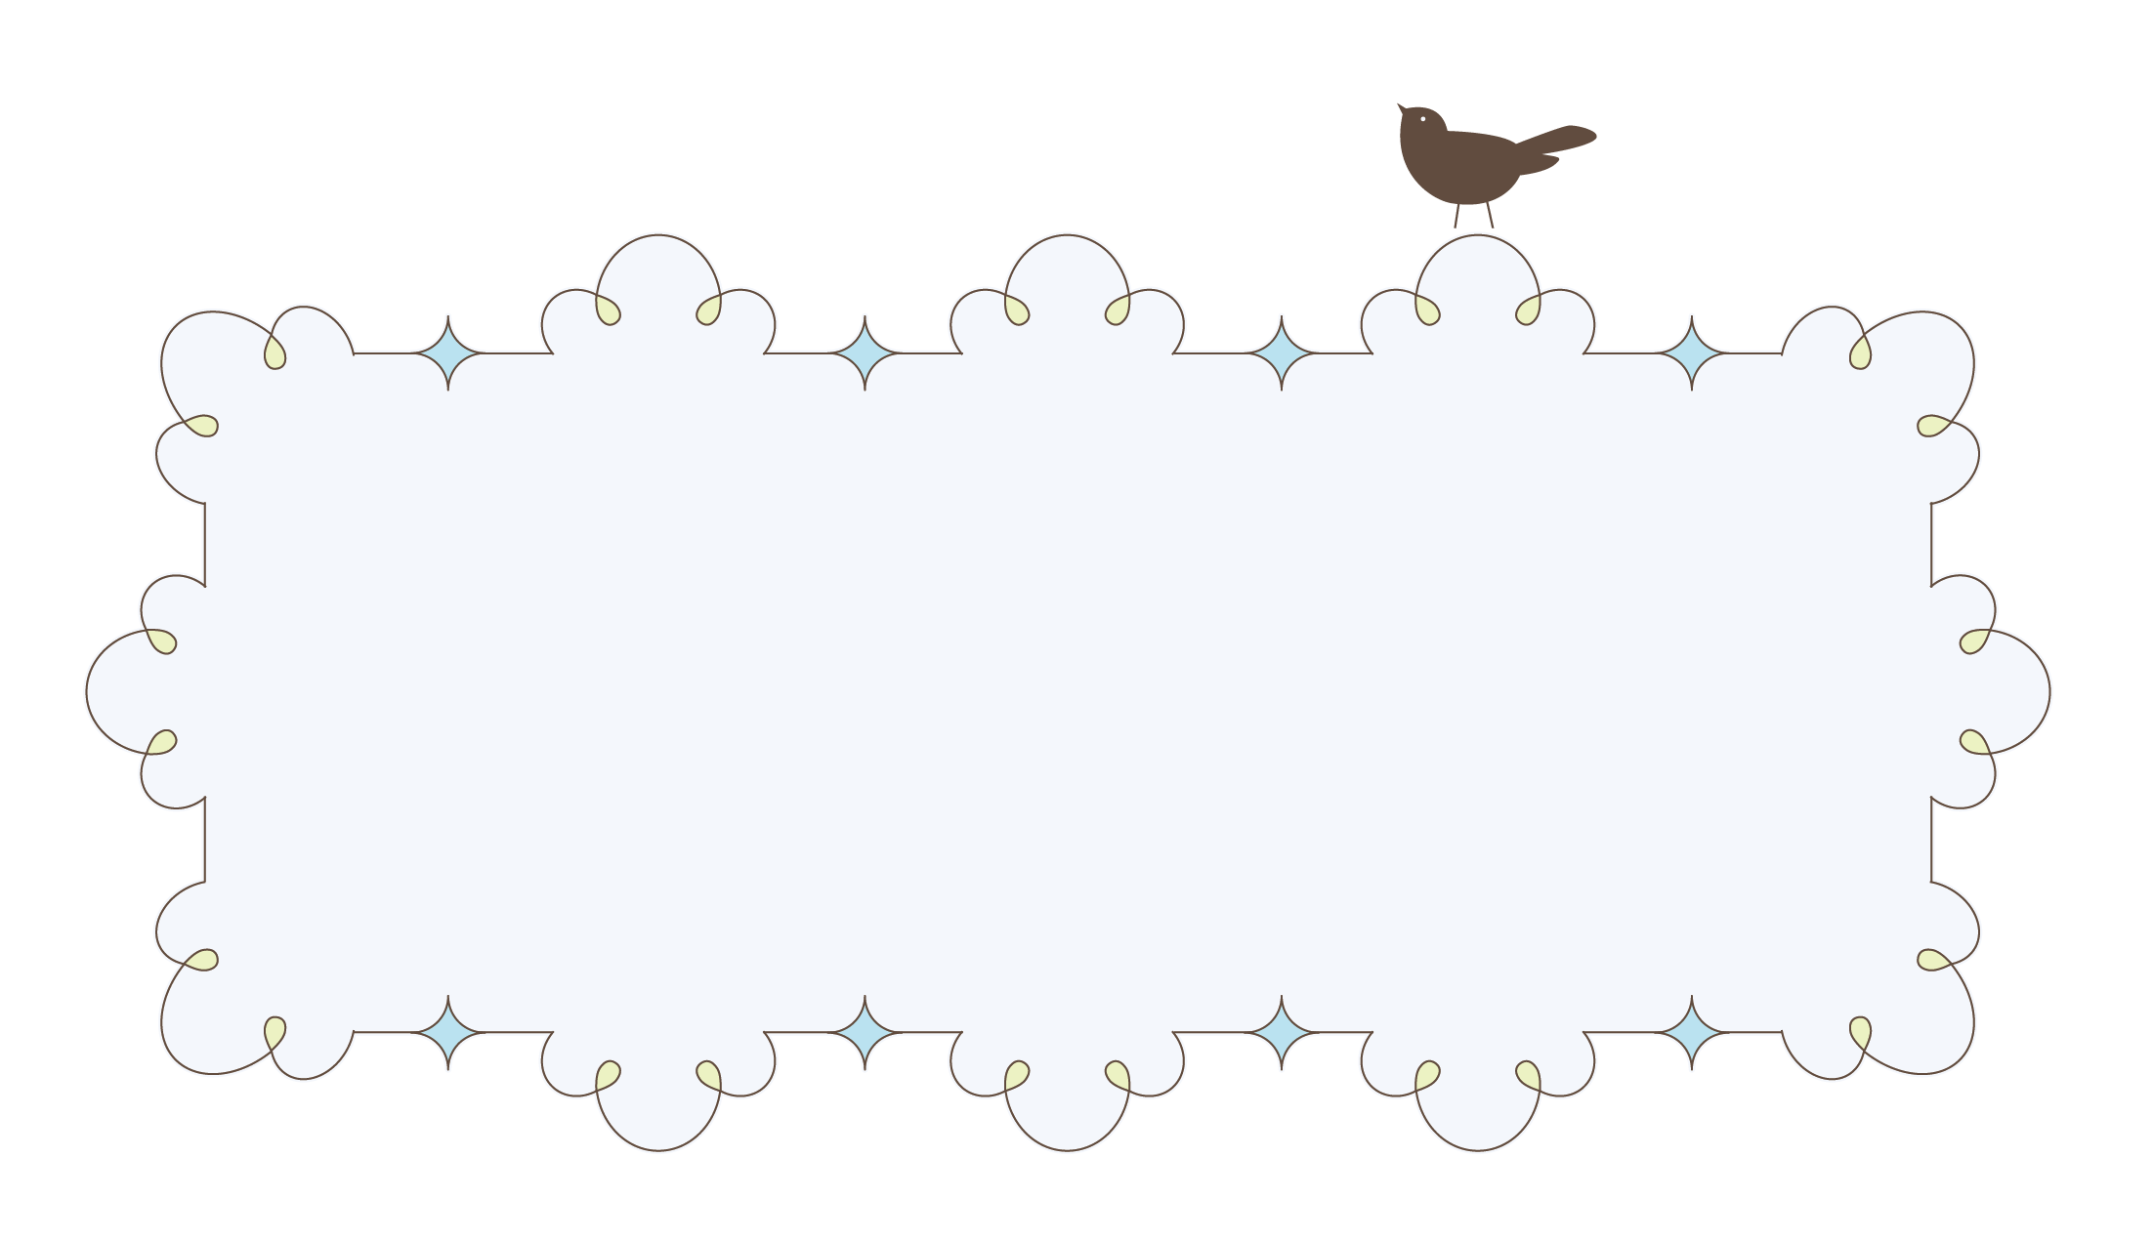


Các con đã ghi nhớ được kiến thức gì
trong tiết học ngày hôm nay?

Slide 23




Dặn dò:
Ôn lại tính chất giao hoán.

